Slide 1
Influencia de los videojuegos en la adolescencia
Presentado por: Jaramillo Juan Sebastián

Slide 2
Contexto
Los jóvenes y el entorno en el que se encuentran con los videojuegos

Slide 3
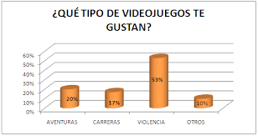

Slide 4
Mayor tendencia
Como mayor tendencia, tenemos la violencia que es uno de los temas mas discutidos en la actualidad, con referencia a los jóvenes

Slide 5
Finalidad de los videojuegos
La finalidad de los videojuegos no es volver violenta a la sociedad juvenil y por eso trae una restricción de edad al comprar uno de estos.
Los creadores han venido discutiendo este tema y dicen que es culpa de los padres que sus hijos sean violentos

Slide 6
Beneficios
Quita el estrés que manejan los jóvenes y además mantiene en una ocupación constante a las personas.

Slide 7
Bibliografia
www.monografias./influenciadelosvideojuegosenlosadolescentes//.com

